Slide 1
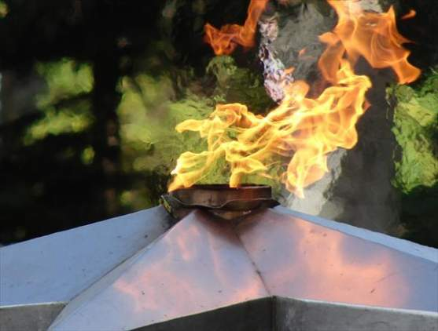
И в феврале суровом, снежном пришла победа!!!
Презентацию составила: Мордасова Д.К.- воспитатель

Slide 3
Вечная память героям Великой Отечественной, которые пожертвовали жизнью во имя нашего светлого будущего. В сердцах кубанцев никогда не исчезнет благодарность и признательность тем, кто отстоял свободу и независимость нашей Родины, освободил от фашизма Краснодар и край. Подвиг героев, освобождавших наш любимый город, никогда не забудется, а 12 февраля вошло в историю города как день благодарной памяти и светлой скорби.

Slide 4
73 года назад советские войска освободили Краснодар (2-я гвардейская стрелковая дивизия входит в Краснодар)

Slide 5
Краснодарцы не сразу узнали о назначении крытых темно-серых грузовиков, которые с 22 августа сначала по пятницам, потом по нескольку раз в неделю, а с января 1943 года по два-три раза в день совершали рейсы в район ЗИП. Страшное предназначение этих машин фашисты долго пытались удержать в строгой тайне. Первыми жертвами душегубок в Краснодаре стали пациенты психиатрической больницы (по другим источникам – городской больницы № 3). 22 августа 1942 года фашисты отправили из больницы «в последний путь» 320 человек.

Slide 6
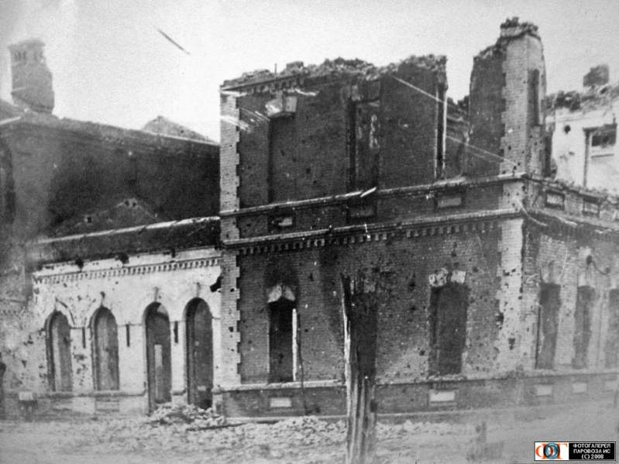
Город разрушен

Slide 7
Разрушены нефтеперегонный завод и завод им. Седина

Slide 8
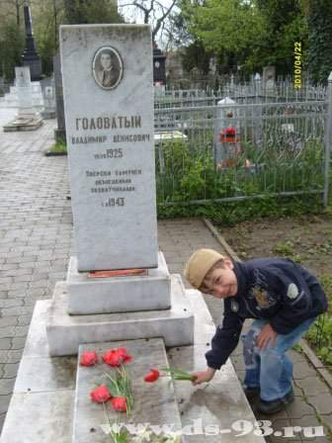
Боролись с врагами и подростки. Голодных военнопленных за колючей проволокой, стрельбу по людям на улицах города, грабеж – все это видели люди нашего города. В подполье принимали участие и дети, мальчишки лет 16-17 лет.
По инициативе 17-ти летнего Володи Головатого была создана подпольная группа из 7 человек. Ребята спасали и укрывали раненых нашей армии, распространяли листовки. Во время налета советских самолетов, когда немцы прятались в бомбоубежищах, ребята подожгли склад горючего. Взлетели на воздух и мастерские, в которых стояли на ремонте фашистские танки.
В конце января 1943 года фашисты напали на след подпольщиков. Володя Головатый был арестован гестапо на Сенном базаре, когда распространял листовки. Его подвергли пыткам, надеясь получить место встреч, списки подпольщиков. Но юный герой не сдался.
За 11 дней до освобождения города частями Красной Армии – подросток был казнен. Тело Володи Головатого было найдено во рву после освобождения Краснодара. На нем были следы пыток, волосы его поседели. Володя прижимал к своей груди девочку трех лет, укрывая ее своим пальто от холода в предсмертный час.
В честь Володи Головатого улица Ярмарочная переименована в улицу Головатого. На фасаде здания средней школы № 42, в которой учился Володя, установлена мемориальная доска.

Slide 9
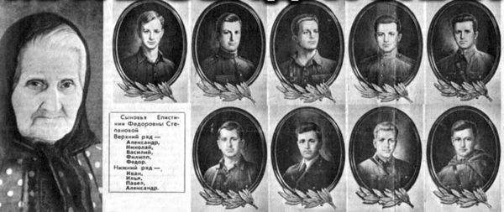
Их было девять у нее…
Степанова
Елистинья Федоровна

Slide 10
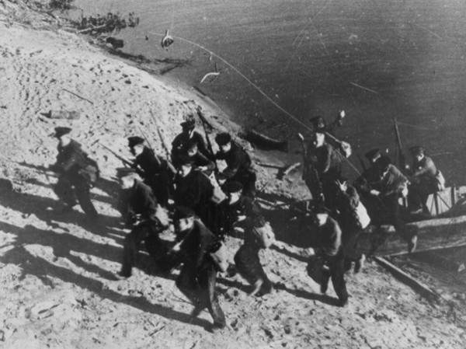
У Пашковской переправы приняли бой новобранцы-старшеклассники.1173 полк был укомплектован, в основном старшеклассниками. Для многих необученных ребят этот бой оказался последним.

Slide 11
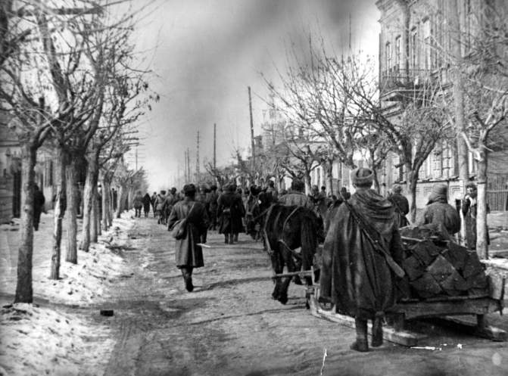

Slide 12
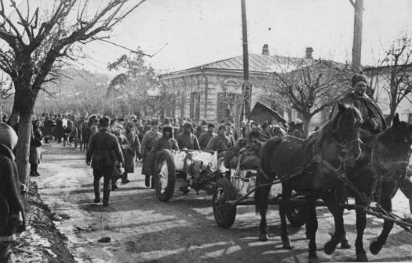
Скугарев
В том феврале, суровом, снежном,
Вняв человеческим надеждам,
Пришла победа на Кубань.
Казалось, хлынула лавина
С вершин седых Кавказских гор
и все вокруг заполонила:
Дорогу, речку, косогор…
В том феврале рассветной ранью
Тревожно хрустнул ветки сук,
В окно с цветущею геранью
Раздался первый дробный стук.
И он вошел с морозным паром
Шинель внакидку, автомат,
Обыкновенный русский парень,
Советский армии солдат…

Slide 13
В ознаменование освобождения города на площади Победы установлен величественный монумент «Советским воинам – освободителям города Краснодара». В центре скульптурной композиции – многометровая фигура советского воина с автоматом в руке. За спиной, словно парус на ветру, развевается плащ- палатка. На груди воина солдатский орден Славы, боевые медали. А под сапогом воина растоптанное фашистское знамя. По бокам монумента, словно склоненные стяги, установлены по горизонтали две стелы с барельефными изображениями. На стеле слева- воины в бою. Среди них автоматчик, моряк, минометчик , командир-офицер, боец с гранатой в руке. Их лица мужественны, взгляды решительны. На стеле справа – барельефная композиция, отражающая радость встречи воинов – освободителей с краснодарцами. Открытие памятника состоялось 9 мая 1965г. Автор монумента – скульптор И. Шмагун.

Slide 14
Вечная слава воинам, павшим в боях за независимость нашей Родины в 1941-1945гг. Эти слова начертаны на большом обелиске, облицованном светло-серым мрамором. Бронзовый солдат, стоящий у обелиска, склонил знамя и голову над прахом погибших товарищей. 6419 советских воинов, павших в боях с немецко-фашистскими захватчиками, замученных в застенках гестапо и умерших от ран, похоронены на городском кладбище, что у площади Памяти героев в Краснодаре. Их могилы, ранее разбросанные по всему кладбищу, в 1985 году стали воинским мемориалом.

Slide 15
Памятник студентам, преподавателям и сотрудникам Университета, погибшим на фронтах Великой Отечественной войны. 1986 г. Находится на площади у Кубанского Государственного Технологического университета

Slide 16
Памятник 13 тысячам краснодарцам – жертвам фашистского террора, 1975 г. Находится в Первомайском городском парке.
Всего в столице Кубани каратели уничтожили более тринадцати тысяч мирных жителей. В память о них тринадцать зеленных квадратов покрывают сегодня широкое поле мемориального комплекса, открытого 9 мая 1975 года в Первомайской роще, на бывшей северной окраине города в День 30-летия Победы.

Slide 17
Музей под открытым небом «Оружие победы»

Slide 18
Плавающий танк Т-38 и Т-34

Slide 20
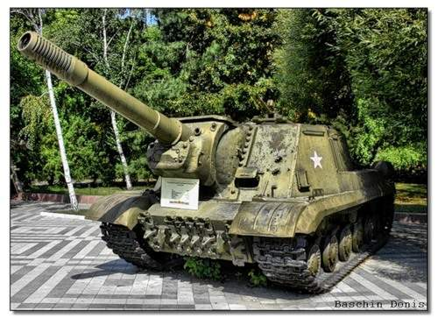

Slide 21
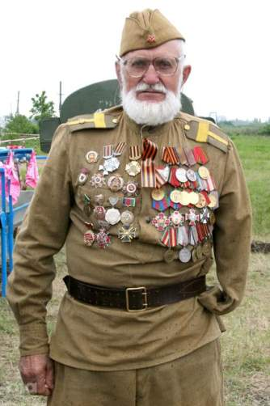
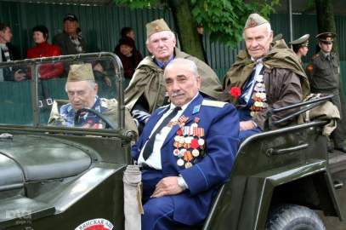
Все меньше остается участников тех страшных событий, тем больше наша ответственность перед этими удивительными людьми. Низкий поклон и огромное спасибо всем, кто подарил нам возможность жить и учиться под чистым, мирным кубанским небом.

